Slide 1
Профессии прошлого
ВоспитательI квалификационной категории
Цветкова Ирина Юрьевна

Slide 2
«На златом крыльце сидели царь, царевич, король, королевич, сапожник, портной…

Slide 3
В старину профессий было мало, и все они вместе могли поместиться на одном крыльце.

Slide 4
Ямщик – человек, занимающийся грузовыми или пассажирскими перевозками

Slide 5
Цирюльник – это человек, который занимался стрижкой, укладкой волос, бритьем, маникюром, а иногда и выполнял обязанности врачей

Slide 6
Лекарь – это целитель, который с помощью лекарственных трав, настоек обладал способностью заживлять раны и излечивать инфекции

Slide 7
Животник– это человек, который занимался лечением животных, а также осуществлял санитарный контроль мяса, молока и других животных продуктов

Slide 8
А еще в давние времена существовали профессии, которых сейчас уже нет:

Slide 10
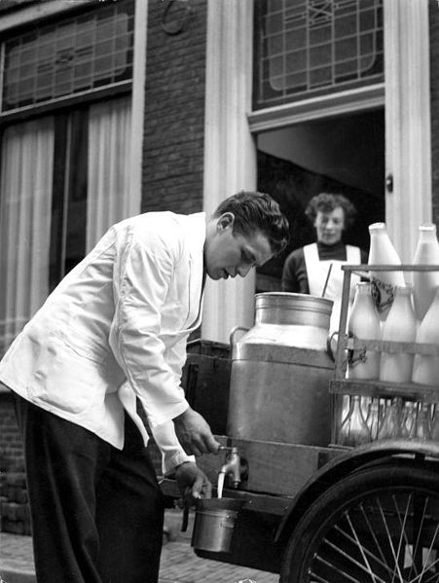
Молочик - человек, который разносил по домам молоко

Slide 11
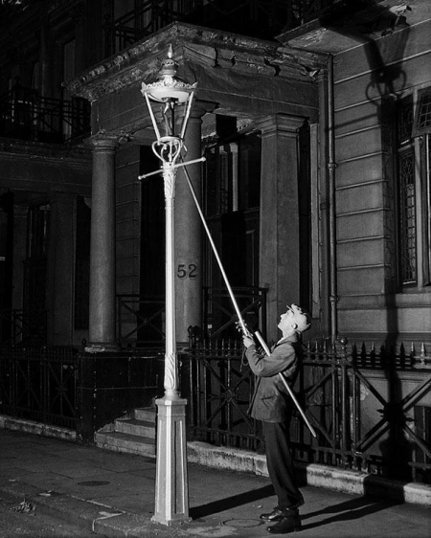
Фонарщик - люди, которые выходили на улицы и с наступлением сумерек зажигали фонари с помощью горящей свечки, привязанной к длинной палке – когда не было электричества

Slide 12
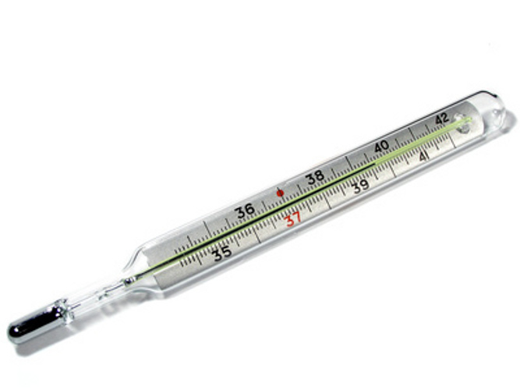
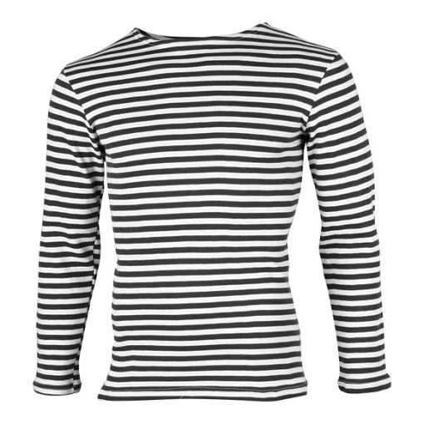
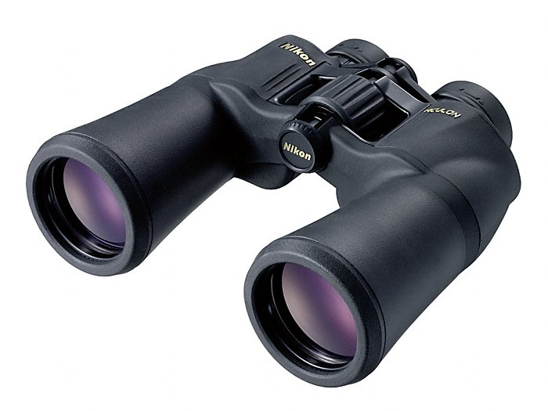
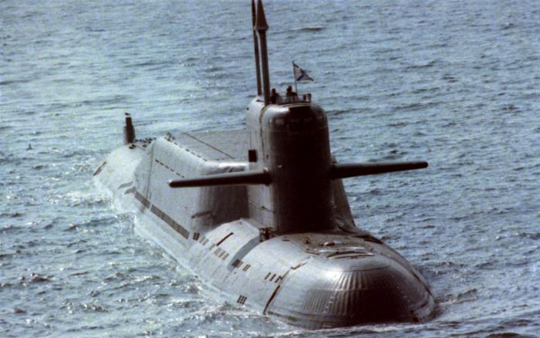
Д/И «Что лишнее?»

Slide 13
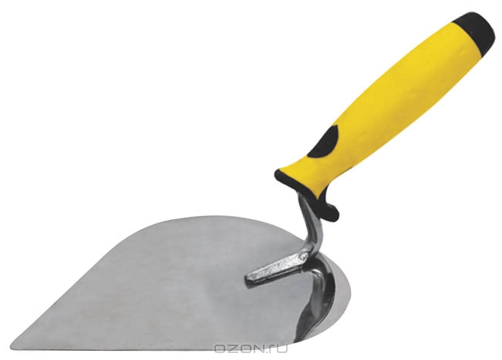
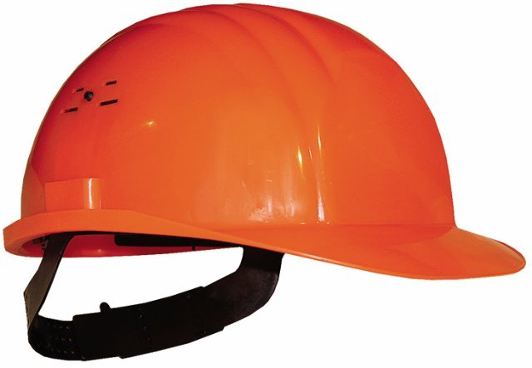
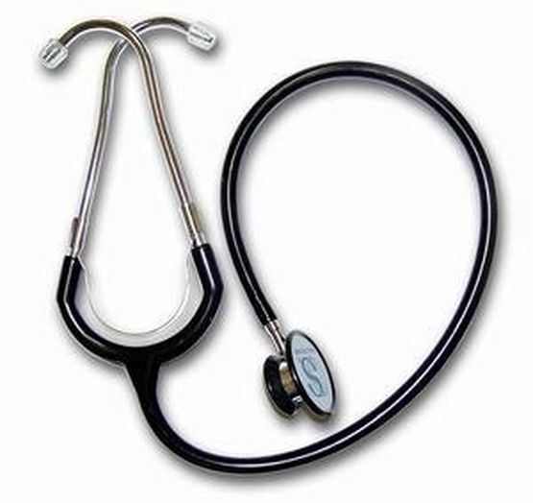
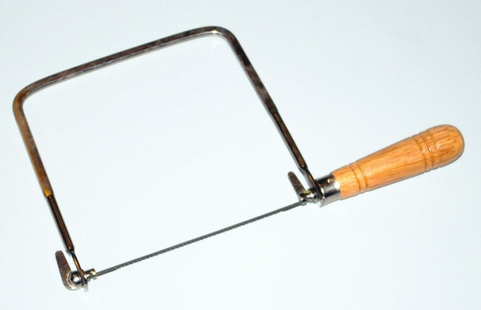

Slide 14
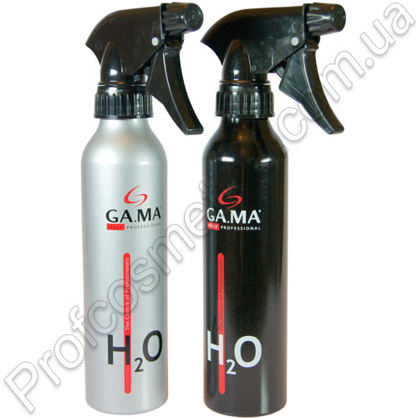
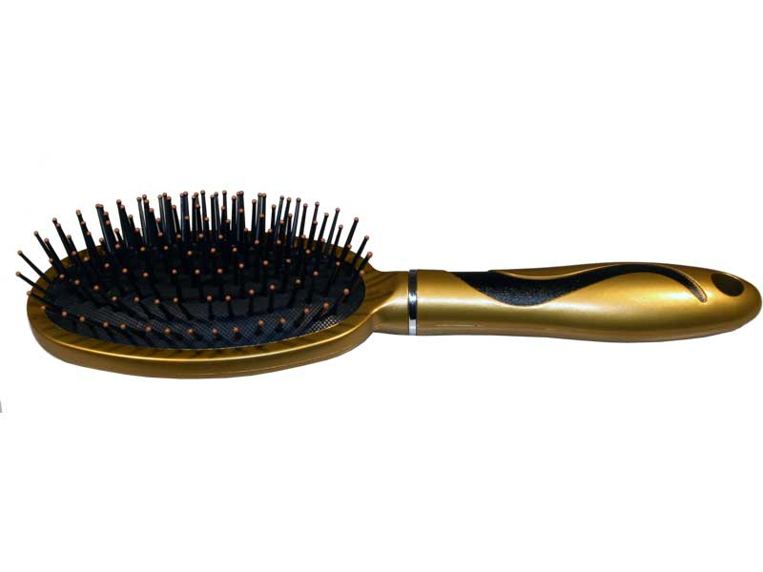
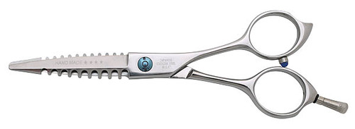
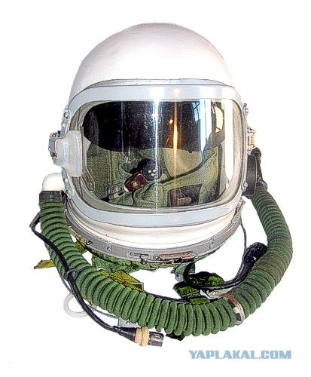
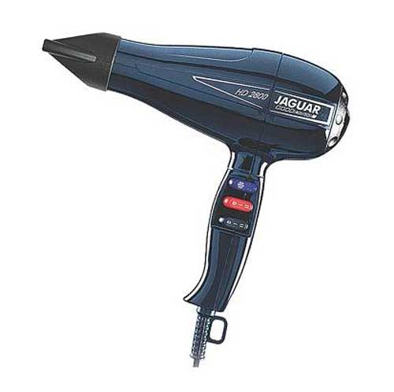

Slide 15
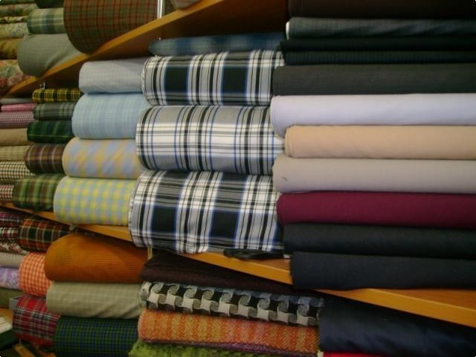
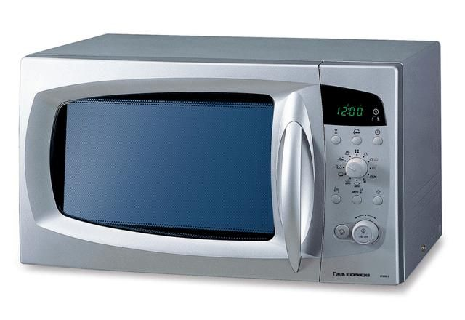
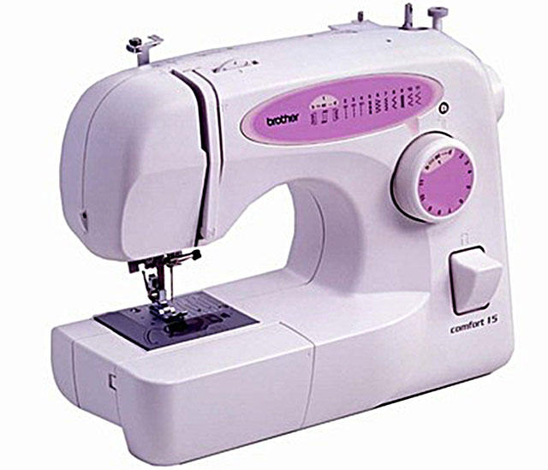
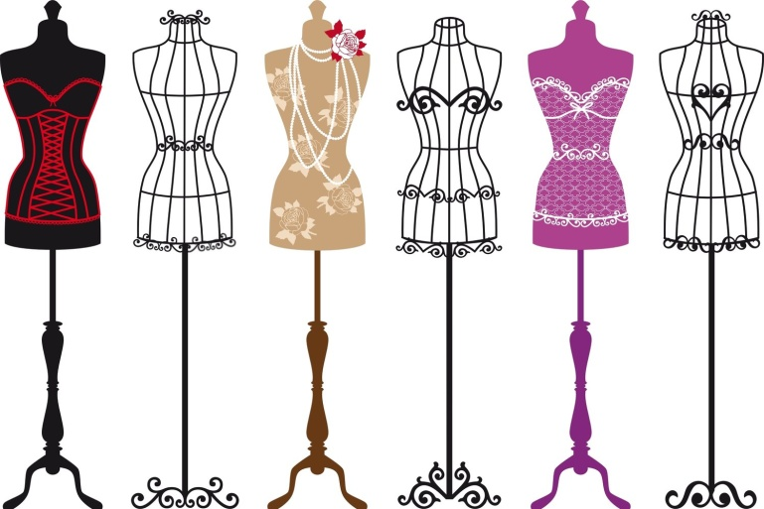
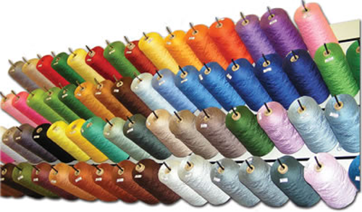

Slide 16
Номер телефона, по которому нужно вызывать пожарных?

Slide 17
Номер телефона, по которому вызывают “ Скорую помощь”?

Slide 18
Номер телефона, по которому можно вызвать наряд милиции.

